Slide 1
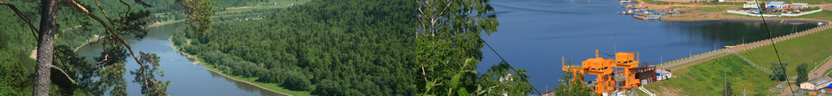

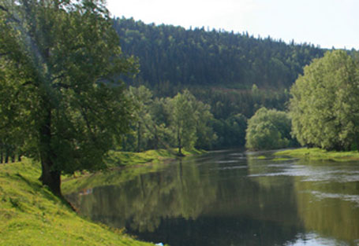
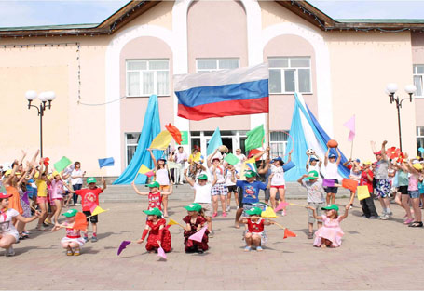
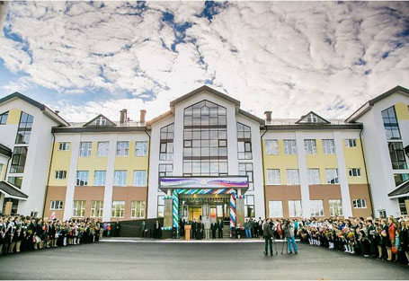
БЮДЖЕТ ДЛЯ ГРАЖДАН
К проекту решения муниципального района Нуримановский район Республики Башкортостан
«О бюджете муниципального района Нуримановский район Республики Башкортостан на 2016 и на плановый период 2017 и 2018 годов»

Slide 2
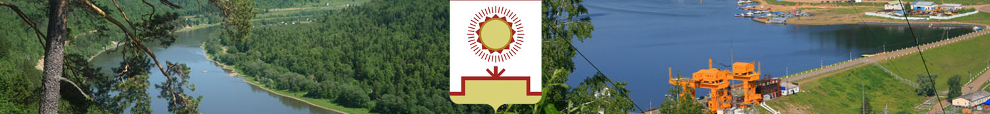
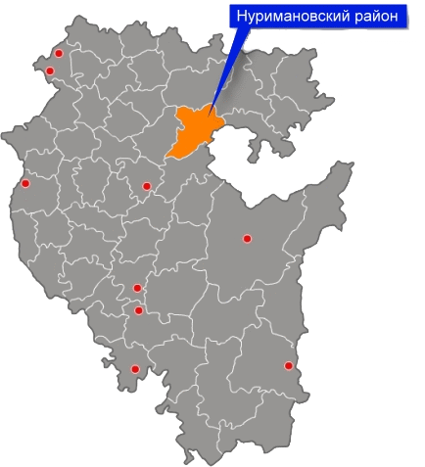
Нуримановский район образован в 1930 году.
В составе района – 52 населенных пунктов, 12 сельских поселений. Районный центр – с. Красная Горка, находящееся в 100 км. от г. Уфа.
Район находится на левобережье нижнего течения реки Уфы, к северо-востоку от г. Уфы, граничит с Иглинским, Благовещенским и Караидельским районами Республики Башкортостан, на юго-востоке граничит с Челябинской областью. Площадь района составляет 2 511 км². Численность населения 20,6 тыс.человек
Северная часть территории района расположена на Уфимском плато, южная часть — на Прибельской увалисто-волнистой равнине. Леса занимают 78 % площади района (195,9 тыс. га). Район богат лесами из пихты, сосны, березы,
липы, дуба и осины. Гидрографическую сеть образует река Уфа с притоками.

Slide 3
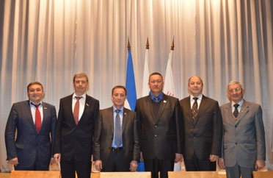
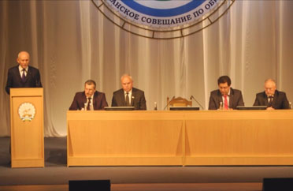
Уважаемые жители Нуримановского района!
В районе проводится большая работа по совершенствованию открытости бюджета. Современные информационные технологии во многом обеспечивают доступность к информации о составлении и исполнении бюджета.
Финансовый орган Администрации муниципального района регулярно составляет аналитический документ «Бюджет для граждан», который содержит основные положения проекта решения о бюджете и отчета о его исполнении в доступной и понятной форме.
По своей сути бюджет для граждан - это упрощенная версия бюджетного документа, которая использует доступные форматы, чтобы облегчить для граждан понимание бюджета, объяснить им планы и действия Администрации района во время бюджетного года и показать формы их возможного взаимодействия с каждым гражданином района по вопросам расходования общественных финансов.
Информацию о бюджетном процессе муниципального района и аналитический материал доступен на сайте
Очень надеемся, что «Бюджет для граждан», разработанный финансовым управлением Администрации муниципального района станет доступным источником для повышения финансовой грамотности жителей нашего района и активизации общественного контроля за муниципальными расходами.

Slide 4
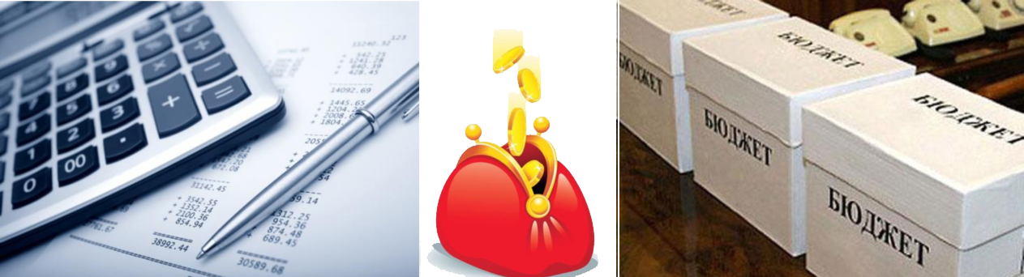
ЧТО ТАКОЕ «БЮДЖЕТ ДЛЯ ГРАЖДАН»?
«Бюджет для граждан» – аналитический документ, разрабатываемый в целях предоставления гражданам актуальной информации о проекте бюджета района в формате, доступном для широкого круга пользователей. В представленной информации отражены положения проекта бюджета муниципального района на предстоящие три года: 2016 год и 2017-2018 годы.
«Бюджет для граждан» нацелен на получение обратной связи от граждан по интересующим их вопросам.

Slide 5
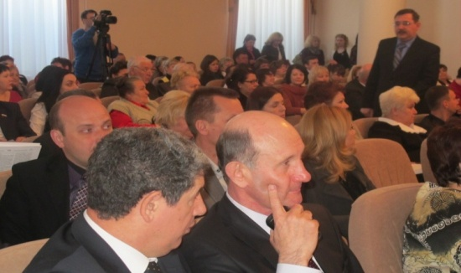

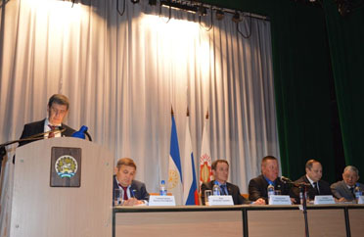
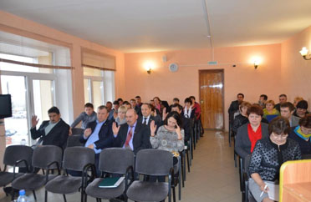
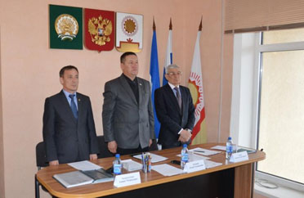
ВОЗМОЖНОСТИ ВЛИЯНИЯ ГРАЖДАНИНА
НА СОСТАВ БЮДЖЕТА
Публичные слушания по проекту бюджета муниципального района (проходят ежегодно в ноябре)
Публичные слушания по отчету об исполнении бюджета муниципального района (проходят ежегодно в апреле )

Slide 6







ГРАЖДАНИН, ЕГО УЧАСТИЕ В БЮДЖЕТНОМ ПРОЦЕССЕ
ГРАЖДАНИН
как налогоплательщик
Участвует в формировании доходной части бюджета
ГРАЖДАНИН
как получатель социальных гарантий
Получает социальные гарантии (образование, жилищно-коммунальное хозяйство, культура, физическая культура и спорт, социальные льготы и другие направления социальных гарантий населению) – расходная часть бюджета

Slide 7




Основы составления проекта бюджета района
Бюджетное послание Президента Российской Федерации
Прогноз социально-экономического развития района
Основные направления бюджетной и налоговой политики
Муниципальные программы района
Составление проекта бюджета района

Slide 8

Что такое бюджет?
Бюджет (от старонормандского bougette – кошель, сумка, кожаный мешок) – форма образования и расходования денежных средств, предназначенных для финансового обеспечения задач и функций государства и местного самоуправления.
Бюджет - это план доходов и расходов. Каждый житель района является участником формирования этого плана, с одной стороны как налогоплательщик, наполняя доходы бюджета, с другой – он получает часть расходов как потребитель общественных услуг.
Граждане и как налогоплательщики и как потребители услуг- должны быть уверены в том, что передаваемые ими в распоряжение государства средства используются прозрачно и эффективно, приносят конкретные результаты как для общества в целом так и для каждой семьи, для каждого человека.

Slide 9
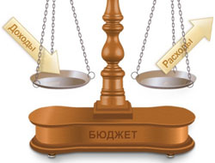
ДОХОДЫ
это поступающие в бюджет денежные средства (налоги юридических и физических лиц, доходы от использования имущества, административные платежи и сборы, безвозмездные поступления)
РАСХОДЫ
это выплачиваемые из бюджета денежные средства (социальные выплаты населению, содержание муниципальных учреждений (образование, ЖКХ, культура, молодежная политика, физическая культура и спорт и другие), капитальное строительство и другие расходы)

Slide 10

РАСХОДЫ
ДОХОДЫ
Если величина полученных доходов больше, чем величина произведенных расходов.
Если величина полученных доходов меньше, чем величина произведенных расходов
Профицит
Дефицит

Slide 11

Сбалансированность бюджета по доходам и расходам – основополагающее требование, предъявляемое к органам, составляющим и утверждающим бюджет.
ДОХОДЫ
РАСХОДЫ

Slide 12
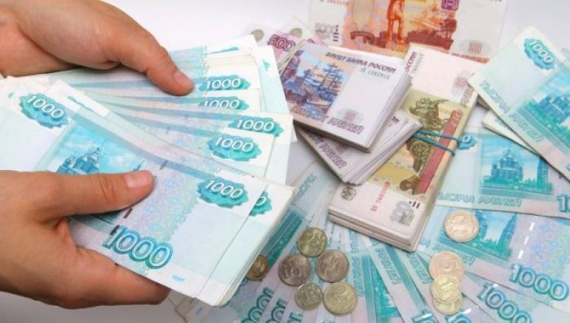
Из каких поступлений в настоящее время формируется доходная
часть бюджета?
Доходы бюджета - безвозмездные и безвозвратные поступления денежных средств в бюджет.
НАЛОГОВЫЕ ДОХОДЫ
БЕЗВОЗМЕЗДНЫЕ
ПОСТУПЛЕНИЯ
Доходы бюджета
НЕНАЛОГОВЫЕ ДОХОДЫ

Slide 13

НАЛОГОВЫЕ ДОХОДЫ
Поступления от уплаты налогов, установленных Налоговым кодексом Российской Федерации (налог на доходы физических лиц; земельный налог; налог на имущество физических лиц; госпошлина; налоги, взимаемые по специальным налоговым режимам)

Slide 14
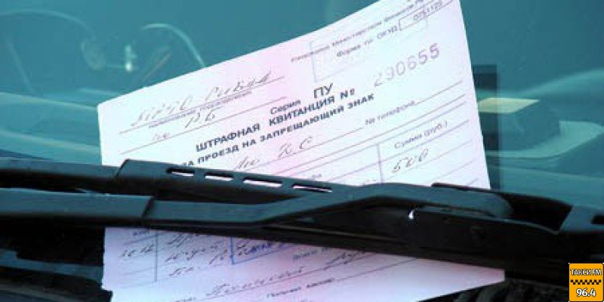

НЕНАЛОГОВЫЕ ДОХОДЫ
Платежи, которые включают в себя возмездные операции от прямого предоставления муниципальным образованием в пользование имущества и земельных участков, от различного вида услуг, а также платежи в виде штрафов или иных санкций за нарушение законодательства и другие.

Slide 15

БЕЗВОЗМЕЗДНЫЕ ПОСТУПЛЕНИЯ
Поступления в бюджет на безвозмездной и безвозвратной основе из областного бюджета (субсидии, субвенции), а также перечисления от физических и юридических лиц (кроме налоговых и неналоговых доходов).

Slide 16



Межбюджетные трансферты – основной вид безвозмездных перечислений.
Это денежные средства, перечисляемые из одного бюджета бюджетной системы Российской Федерации другому.
Виды межбюджетных трансфертов
Дотации (от лат. «Dotatio» - дар, пожертвование)
Предоставляются без определения конкретной цели их использования
Субвенции (от лат. «Subvenire» - приходить на помощь)
Предоставляются на финансирование «переданных» другим публично- правовым образованиям полномочий
Субсидии (от лат. «Subsidium» -поддержка)
Предоставляются на условиях долевого софинансирования расходов других бюджетов

Slide 17

Показатели социально-экономического развития
Нуримановского района
Численность работающих, тыс. чел.
Фонд оплаты труда
Среднемесячная заработная плата одного работающего в районе
При уровне прожиточного минимума на 2015 год
8 976 руб.

Slide 18
Показатели социально-экономического развития Нуримановского района
Объем отгруженных товаров собственного производства, выполненных работ и услуг собственными силами.
Оборот розничной торговли
Оборот общественного питания

Slide 19

Основные задачи бюджетной политики района на 2016 – 2018 годы
Обеспечение сбалансированности бюджета
Оптимизация расходов бюджета Принятие новых видов расходов только
после соответствующей оценки их
эффективности
Сокращение муниципального долга
Повышение собственных доходов бюджета Выявление резервов и перераспределение
их в пользу приоритетных направлений,
создающих условия для экономического роста
Сокращение объема дефицита бюджета

Slide 20
Основные параметры проекта бюджета района

Slide 21
Доходы бюджета муниципального района
Тыс. руб.

Slide 22
Динамика доходов бюджета муниципального района
Тыс. руб.

Slide 23

Сведения по безвозмездным поступлениям муниципальный бюджет из бюджета Республики Башкортостан в 2016-2018 годах
млн. руб.
№ | Наименование | 2016 | 2017 | 2018
1 | Дотации | 48,5 | 29,0 | 25,2
2 | Субсидии | 44,0 | 7,9 | 8,1
3 | Субвенции | 213,7 | 216,2 | 216,2
4 | Иные межбюджетные трансферты | 6,2 | 6,2 | 6,2
 | Итого | 312,4 | 259,3 | 255,7
312,4 млн.руб.

Slide 24
Структура налоговых и неналоговых
доходов бюджета муниципального района в 2016-2018 гг.
6,4%
ДОХОДЫ всего:
2016 – 125 560,3 тыс.рублей
2017 – 131 280,5 тыс.рублей
2018 – 136 453,4 тыс.рублей
6,6%
93,6%
2018
6,5%
Налоговые доходы
2017
2016 – 117 397,3 тыс.рублей
2017 – 122 586,5 тыс.рублей
2018 - 127 719,4 тыс.рублей
93,4%
Неналоговые доходы
2016 – 8 163 тыс.рублей
2017 – 8 694 тыс.рублей
2018 - 8 734 тыс.рублей
93,5%
2016

Slide 25

Структура налоговых доходов
бюджета муниципального района в 2016-2018 гг.
Норматив зачисления в доход бюджета района:
98%
100%
100%
100%
1,01 %
70%
100%

Slide 26
Структура неналоговых доходов
бюджета муниципального района в 2016-2018 гг.
Норматив зачисления в доход бюджета района:
100%
100%
100%
55 %

Slide 27
Расходы бюджета муниципального района
Тыс. руб.

Slide 28
Финансовая помощь из бюджета Республики Башкортостан в 2016-2018 годах:
Тыс.руб.
Субвенции бюджетам на осуществление первичного воинского учета | 1 406,2 | 0,0
Субвенции бюджетам муниципальных районов на выплату единовременного пособия при всех формах устройства детей, лишенных родительского попечения, в семью | 523,2 | 0,0
Субвенции на выплату дотаций бюджетам поселений | 1 950,6 | 1 950,6 | 1 950,6
Субвенции на социальную поддержку учащихся муниципальных общеобразовательных учреждений из многодетных малоимущих семей по обеспечению бесплатным питанием | 5 002,9 | 5 002,9 | 5 002,9
Субвенции на социальную поддержку учащихся общеобразовательных учреждений из многодетных малоимущих семей по обеспечению школьной формой либо заменяющим ее комплектом детской одежды для посещения школьных занятий | 697,6 | 776,1 | 776,1
Субвенции на образование и обеспечение деятельности комиссий по делам несовершеннолетних и защите их прав | 511,6 | 511,6 | 511,6
Субвенции на создание и обеспечение деятельности административных комиссий | 108,9 | 108,9 | 108,9
Субвенции на организацию и осуществление деятельности по опеке и попечительству | 1 255,6 | 1 255,6 | 1 255,6
Субвенции на оплату труда педагогических работников муниципальных дошкольных образовательных организаций и муниципальных общеобразовательных организаций, предоставляющих дошкольное образование | 25 489,8 | 27 274,5 | 27 274,5
Субвенции на приобретение учебников и учебных пособий, средств обучения, игр, игрушек муниципальных дошкольных образовательных организаций | 367,5 | 367,5 | 367,5
Субвенции на оплату труда педагогических работников муниципальных общеобразовательных организаций | 114 780,3 | 122 815,0 | 122 815,0
Субвенции на приобретение учебников и учебных пособий, средств обучения, игр, игрушек муниципальных общеобразовательных организаций | 1 472,3 | 1 472,3 | 1 472,3

Slide 29
Субвенции на оплату труда административно управленческого и вспомогательного персонала муниципальных дошкольных образовательных организаций | 7 876,3 | 7 882,3 | 7 882,3
Субвенции на оплату труда административно управленческого и вспомогательного персонала муниципальных общеобразовательных организаций | 12 970,2 | 13 018,4 | 13 018,4
Субвенции на организацию отдыха и оздоровление детей (за исключением организации отдыха детей в каникулярное время) | 4 205,0 | 4 205,0 | 4 205,0
Субвенции на организацию отдыха и оздоровление детей-сирот и детеей, оставшихся без попечения родителей | 719,3 | 719,3 | 719,3
Субвенции на осуществление государственных полномочий по предоставлению бесплатного проезда детям-сиротам и детям, оставшимся без попечения родителей | 48,0 | 48,0 | 48,0
Субвенции на проведение мероприятий по отлову и содержанию безнадзорных животных | 140,9 | 140,9 | 140,9
Субвенции на обустройство и содержание скотомогильников | 3 260,1 | 432,3 | 432,3
Содержание ребенка в приемной семье | 3 104,6 | 3 104,6 | 3 104,6
Вознаграждение, причитающееся приемному родителю | 4 886,9 | 4 886,9 | 4 886,9
Содержание ребенка в семье опекуна | 5 171,0 | 5 171,0 | 5 171,0
Субвенция на выплату ежемесячного пособия на содержание детей, переданных на патронатное воспитание | 504,0 | 504,0 | 504,0
Субвенция на выплату вознаграждения, причитающегося патронатным воспитателям | 689,8 | 689,8 | 689,8
Субвенция на выплату компенсации части родительской платы в ДДУ | 3 520,3 | 3 520,3 | 3 520,3
Субвенции бюджетам МР на предоставление жилых помещений детям-сиротам и детям, оставшимся без попечения родителей, ФБ | 2 689,4 | 0,0
Субвенции бюджетам МР на предоставление жилых помещений детям-сиротам и детям, оставшимся без попечения родителей, РБ | 10 322,0 | 10 322,0 | 10 322,0
Субсидии на софинансирование вопросов местного значения | 1 400,0
Субсидии на софинансирование расходов по содержанию автомобильных дорог | 7 793,0 | 7 967,0 | 8 158,0
Субсидии на обеспечение мероприятий по переселению граждан из аварийного жилищного фонда | 34 821,4
Иные межбюджетные трансферты на финансирование мероприятий по благоустройству | 6 200,0 | 6 200,0 | 6 200,0
Дотации бюджету муниципального района | 48 535,4 | 28 984,0 | 25 196,7
Общий объем финансовой помощи | 312 424,1 | 259 330,8 | 255 734,5

Slide 30
Расходы бюджета муниципального района без финансовой помощи
174 095,7
161 650,1
2016 ГОД
2018 год
160 264,5
2017 год
тыс. руб.

Slide 31
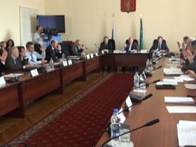
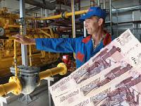

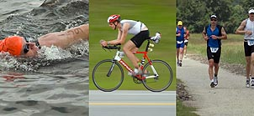
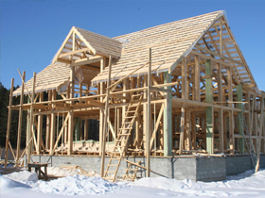
Состав расходов бюджета района по разделам бюджетной классификации (без финансовой помощи)
Тыс. руб.
раздел | Наименование | 2015 | 2016 | 2017 | 2018
 | ВСЕГО | 203 704,9 | 174 095,7 | 160 264,5 | 161 650,1
01 | общегосударственные вопросы | 50 278,2 | 42 022,3 | 41 793,6 | 41 823,6
03 | национальная безопасность и правоохранительная деятельность | 1 700,0 | 1 700,0 | 1 700,0 | 1 700,0
04 | национальная экономика | 16 625,1 | 28 060,6 | 25 337,6 | 25 622,6
05 | жилищно-коммунальное хозяйство | 536,2 | 525,4 | 25,4 | 25,4
07 | образование | 96 766,3 | 68 775,5 | 55 103,9 | 52 107,1
08 | культура, кинематография | 19 664,8 | 18 647,7 | 18 647,7 | 18 647,7
10 | социальная политика | 2 663,4 | 1 530,0 | 1 100,0 | 1 100,0
11 | физическая культура и спорт | 700,0 | 700,0 | 700,0 | 700,0
12 | средства массовой информации | 320,0 | 320,0 | 320,0 | 320,0
14 | Межбюджетные трансферты | 14 450,9 | 11 814,2 | 11 529,7 | 11 521,2
 | условно утвержденные расходы |  |  | 4 006,6 | 8 082,5

Slide 32
Структура расходов бюджета муниципального района по разделам бюджетной классификации
на 2016 год
Структура расходов бюджета муниципального района на 2017-2018 гг. существенно не изменяется.

Slide 33
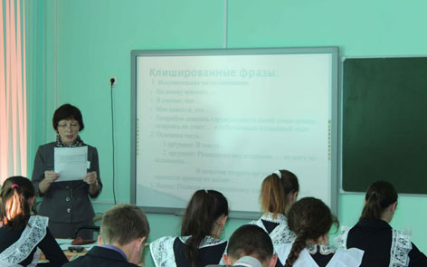

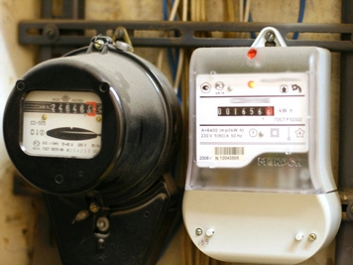
Бюджет района имеет социально-экономическую направленность, приоритетными направлениями расходов являются:
Социальная сфера 2016 год
Образование
Социальная
политика
238 104,2 тыс.руб.
39 204,5тыс.руб.
Дорожное хозяйство, транспорт, ЖКХ
Национальная экономика
ЖКХ
39 254,6тыс.руб.
41 546,8 тыс.руб.
Прочие расходы
80 349,1 тыс.руб.

Slide 34
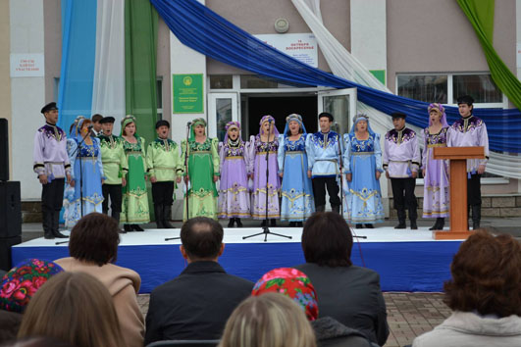
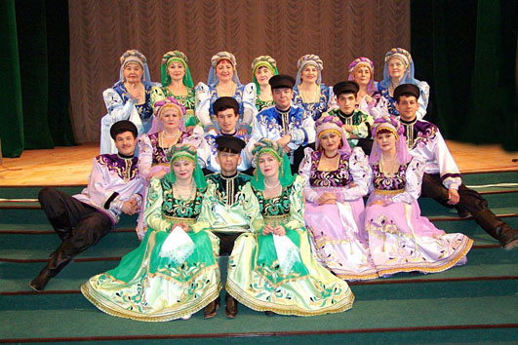
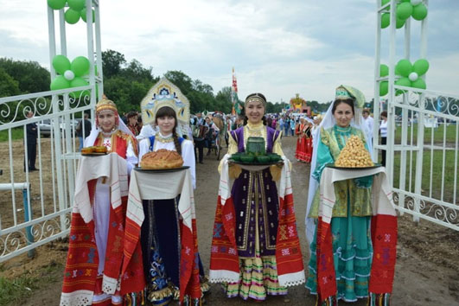
Доля расходов на социально-культурную сферу в общих расходах
67,7%
73,6%
72,6 %
2016 год
2017 год
2018 год
Notes:
79,9 и 78,2

Slide 35
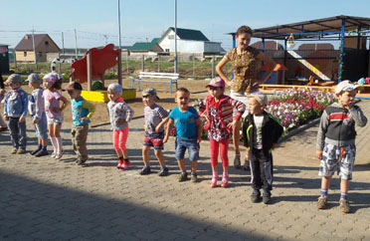
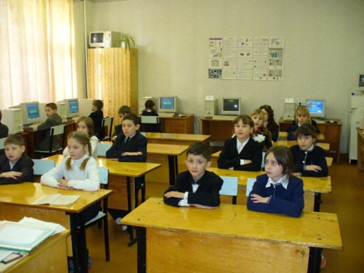
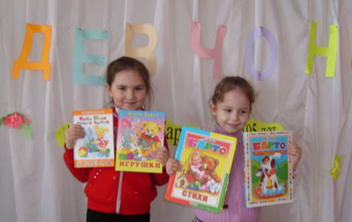
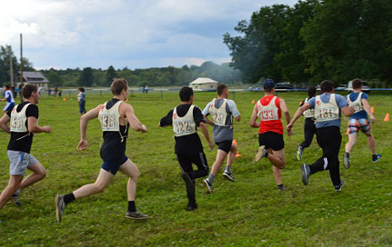
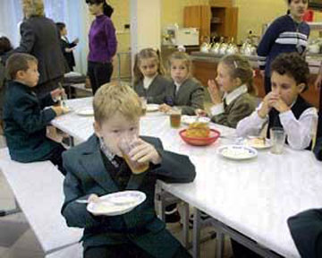
Расходы бюджета района на образование
Дошкольное образование
(3 детских дошкольных учреждения и 29 групп ДО при школах)
2016 – 45 133,6 тыс.руб.
2017 – 45 524,3 тыс. руб.
2018 – 45 524,3 тыс. руб.
Общее образование
(6 школ и 1 школа-интернат)
2016 – 168 406,3 тыс.руб.
2017 – 162 817,6 тыс. руб.
2018 – 159 820,8 тыс. руб.
Дополнительное образование
(3 учреждений)
2016 – 12 800,0 тыс.руб.
2017 – 12 800,0 тыс. руб.
2018 – 12 800,0 тыс. руб.
Другие вопросы в области образования
(1 учреждение)
2016 – 4 880,0 тыс.руб.
2017 – 4 880,0 тыс. руб.
2018 – 4 880,0 тыс. руб.
Молодежная политика и оздоровление детей
(1 учреждение)
2016 – 6 884,3 тыс.руб.
2017 – 6 884,3 тыс. руб.
2018 – 6 884,3 тыс. руб.
Notes:
35

Slide 36
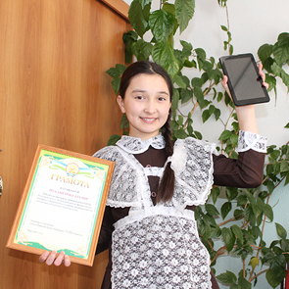
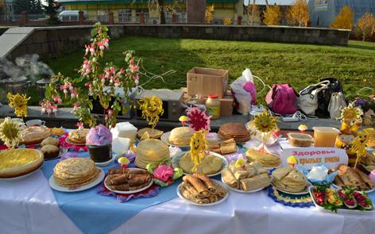
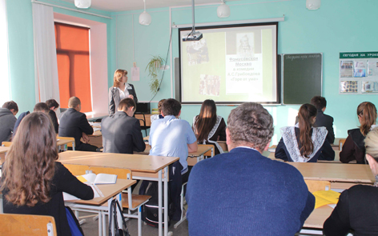
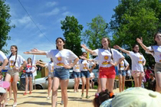
На сегодняшний день в районе функционирует 7 общеобразовательных учреждений, удовлетворяющее запросы граждан на образование, в которых обучается 2 492 учащихся .
Система дошкольного образования района представлена тремя детскими садами с 24 группами и 29 группами дошкольного образования при 6 школах, с численностью детей 1050.
В 3 учреждениях дополнительного образования занимаются более 2,5 тыс.детей.
Около 2,5 тыс. детей планируется охватить оздоровительными мероприятиями.

Slide 37
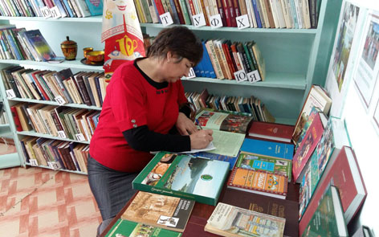
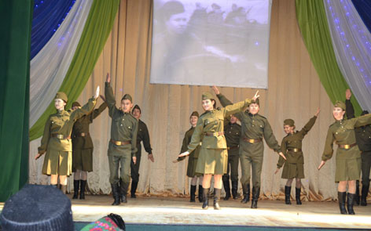
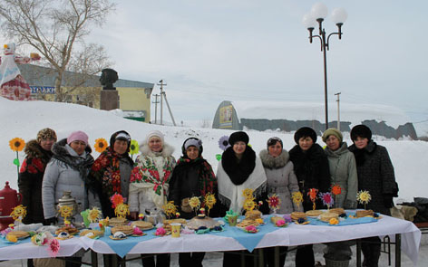
Расходы бюджета района на культуру
Учреждения культуры района оказывают населению услуги по организации библиотечного обслуживания, сохранения и развития народной традиционной культуры, поддержки социально-культурной активности населения, организации его досуга и отдыха.
Все вышеуказанные услуги предоставляет МБУ Нуримановская библиотечно-клубная система, в составе которого 46 филиалов в разных населенных пунктах района.
2016 год (тыс.рублей) | 2017 год (тыс.рублей) | 2018 год (тыс.рублей)
18 647,7 | 18 647,7 | 18 647,7

Slide 38


Расходы бюджета района на социальную политику отражены в основных мероприятиях муниципальных программ
тыс.руб.
Основные мероприятия МП | 2016 год | 2017 год | 2018 год
Организация культурно-досуговых мероприятий для ветеранов | 60,0 | 60,0 | 60,0
Организация подписки на районную газету для участников ВОВ | 40,0 | 40,0 | 40,0
Меры обеспечения социальной защиты детей-сирот и детей, оставшихся без попечения родителей | 13 011,4 | 10 322,0 | 10 322,0
Меры социальной поддержки детей из семей, находящихся в трудной жизненной ситуации, а также из многодетных малоимущих семей | 9 470,8 | 9 549,3 | 9 549,3
Меры социальной поддержки семей, взявшие ребенка на воспитание, под опеку и попечительство | 14 967,5 | 14 444,3 | 14 444,3
Предоставление единовременной материальной помощи гражданам, находящимся в трудной жизненной ситуации | 100,0 | 100,0 | 100,0
Проведение культурно-спортивно-массовых мероприятий | 50,0 | 50,0 | 50,0
Пенсионное обеспечение муниципальных служащих | 1 074,8 | 1 074,8 | 1 074,8
Строительство и приобретение жилья в сельской местности | 320,0
Жилье молодым семьям в муниципальном районе Нуримановский район | 110,0
ВСЕГО расходы на социальную политику | 39 204,5 | 35 640,4 | 35 640,4

Slide 39
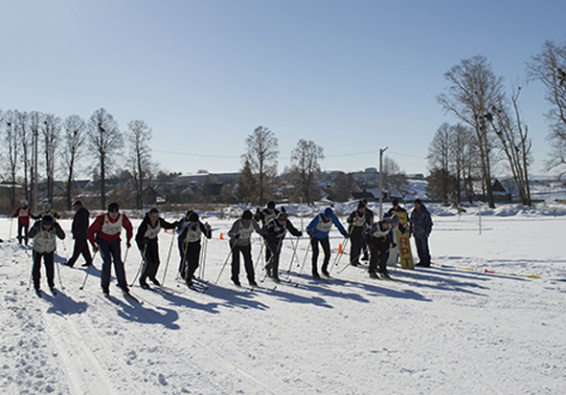
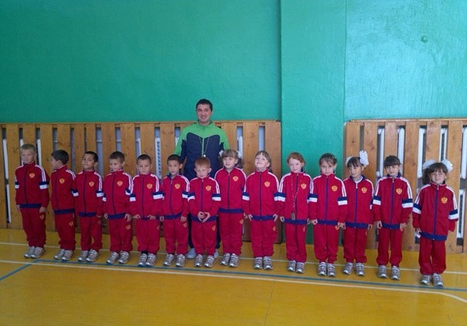
ФИЗИЧЕСКАЯ КУЛЬТУРА И СПОРТ
Мероприятия по физической культуре и спорту запланированы в рамках муниципальной программы «Развитие молодежной политики, физической культуры и спорта в муниципальном районе Нуримановский район Республики Башкортостан» подпрограммы «Развитие физической культуры и спорта» на
2016 – 2018 годы в объеме 700,0 тыс.рублей ежегодно

Slide 40
Основные направления по отрасли «Национальная экономика» на 2016 год
Национальная экономика
39 254,6 тыс.руб.
Обустройство, содержание и реконструкция скотомогильников
3 260,1 тыс.руб.
Содержание МБУ «ИКЦ»
3 600,0 тыс.руб.
Мероприятия в области сельского хозяйства
400,0 тыс.руб.
Развитие малого предпринимательствам
500,0 тыс.руб.
Развитие туризма
100,0 тыс.руб.
Дорожное хозяйство
19 303,0 тыс.руб.
Мероприятия по отлову безнадзорных животных
140,9 тыс.руб.
Содержание МБУ «Нуримановский ЦКО»
11 950,6 тыс.руб.

Slide 41
Основные направления по отрасли «Жилищно-коммунальное хозяйство» на 2016 год
ЖКХ
41 546,8 тыс.руб.
Переселение граждан из аварийного жилья
34 821,4 тыс.руб.
Оплата взносов на капремонт многоквартирных домов
25,4тыс.руб.
Капремонт объектов коммунального хозяйства
500 тыс.руб.
Благоустройство населенных пунктов
6 200 тыс.руб.

Slide 42
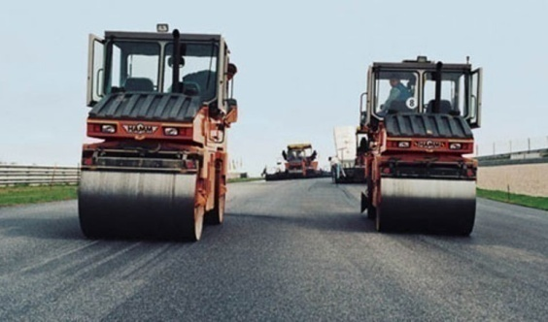
Расходы бюджета муниципального района на дорожное хозяйство
за счет дорожного фонда
2016 год – 19 303,0 тыс. руб.
2017 год – 17 354,0 тыс. руб.
2018 год – 17 830,0 тыс. руб.
Источники формирования дорожного фонда
Акцизы на отдельные виды топлива
Субсидии на содержание, ремонт, капитальный ремонт, строительство и реконструкцию автомобильных дорог
Направления расходования дорожного фонда
Содержание и текущий ремонт автомобильных дорог общего пользования местного значения
Капитальный ремонт и ремонт автомобильных дорог общего пользования
Капитальный ремонт и ремонт дворовых территорий многоквартирных домов, проездов к дворовым территориям многоквартирных домов

Slide 43
Распределение дотаций бюджетам сельских поселений
Бюджеты поселений | Безвозмездные перечисления | в том числе
 |  | Дотации | МБТ на обеспечение дорожной деятельности | МБТ на благоустройство населенных пунктов | МБТ на обеспечение первичного воинского учета
Байгильдинский | 2 778,4 | 1 736,8 | 356,1 | 500,0 | 185,5
Баш-Шидинский | 1 452,5 | 850,6 | 34,7 | 500,0 | 67,2
Красногорский | 2 014,9 | 752,8 | 473,8 | 500,0 | 188,3
Красноключевский | 1 989,9 | 796,0 | 505,6 | 500,0 | 188,3
Никольский | 1 865,0 | 1 157,3 | 140,5 | 500,0 | 67,2
Новокулевский | 2 619,9 | 1 468,6 | 465,9 | 500,0 | 185,4
Новосубаевский | 1 765,1 | 1 085,0 | 112,9 | 500,0 | 67,2
Павловский | 1 896,2 | 765,5 | 342,4 | 500,0 | 188,3
Первомайский | 2 070,8 | 1 447,2 | 56,4 | 500,0 | 67,2
Сарвинский | 1 995,5 | 1 376,2 | 52,1 | 500,0 | 67,2
Старобедеевский | 1 782,7 | 1 138,4 | 77,1 | 500,0 | 67,2
Староисаевский | 1 900,0 | 1 190,4 | 142,4 | 500,0 | 67,2
Итого | 24 130,9 | 13 764,8 | 2759,9 | 6 200,0 | 1 406,2

Slide 44
Распределение дотаций бюджетам сельских поселений
Байгильдинский 2016г. – 1 736,8 т.р. 2017г. - 1 769,2 т.р. 2018г. – 1 641,9 т.р. | Баш-Шидинский 2016г. – 850,6 т.р. 2017г. – 867,4 т.р. 2018г. – 883,3 т.р. | Красногорский 2016г. – 752,8 т.р. 2017г. – 170,2 т.р. 2018г. – 174,2 т.р. | Красноключевский 2016г. – 796,0 т.р. 2017г. – 819,9 т.р. 2018г. – 1 296,4 т.р.
Староисаевский 2016г. – 1 190,4 т.р. 2017г. - 1 213,7 т.р. 2018г. – 1 237,2 т.р. | Дотации бюджетам сельских поселений 2016 год – 13 764,8 тыс.рублей 2017 год – 13 480,3 тыс.рублей 2018 год – 13 471,8 тыс. рублей |  | Никольский 2016г. – 1 157,3 т.р. 2017г. – 1 184,0 т.р. 2018г. – 1 209,4 т.р.
Старобедеевский 2016г. – 1 138,4 т.р. 2017г. – 1 164,2 т.р. 2018г. – 1 189,7 т.р. |  |  | Новокулевский 2016г. – 1 468,6 т.р. 2017г. - 1 492,4 т.р. 2018г. – 1 388,7 т.р.
Сарвинский 2016г. – 1 376,2 т.р. 2017г. - 1 410,4 т.р. 2018г. – 1 443,9 т.р. | Первомайский 2016г. – 1 447,2 т.р. 2017г. - 1 481,4 т.р. 2018г. – 1 516,5 т.р. | Павловский 2016г. – 765,5 т.р. 2017г. – 793,5 т.р. 2018г. – 347,8 т.р. | Новосубаевский 2016г. – 1 085,0 т.р. 2017г. - 1 114,0 т.р. 2018г. – 1 142,8 т.р.

Slide 45
Дотационность бюджетов поселений, в %

Slide 46
Управление муниципальным долгом
на 2016-2018 годы
Объем
расходов на обслуживание муниципального долга:
Тыс.руб.
0,0
0,0
0,0
2016 год
2017 год
2018 год
Долговая нагрузка от собственных доходов
0,0
0,0
0,0
2016 год
2017 год
2018 год

Slide 47
объем муниципального долга
тыс. руб.
На 01.01.2016г.
0,0
На 01.01.2017г.
0,0
На 01.01.2018г.
0,0
На 01.01.2019г.
0,0

Slide 48
МУНИЦИПАЛЬНЫЙ ДОЛГ
Муниципальный долг – обязательства по возврату взятых в долг денежных средств
Цели заимствования:
- Финансирование дефицита бюджета;
- Погашение долговых обязательств
Способы заимствования:
Привлечение кредитов банков;
Кредиты бюджета субъекта
Предельные объёмы муниципального долга и расходов на его обслуживание регулируются Бюджетным кодексом РФ.
Муниципальный долг не должен превышать 50 % собственных доходов бюджета.
Расходы на обслуживание муниципального долга не должны превышать 15 % расходов бюджета без учета расходов осуществляемых за счет субвенций.

Slide 49
Бюджет муниципального района Нуримановский район Республики Башкортостан является программно-ориентированным, то есть расходование средств осуществляется на основании 17 утвержденных муниципальных программ.
Общий объем программных расходов
2016 год
2017 год
2018 год
438 459,2
тыс.руб.
391 086,1
тыс.руб.
392 662,7
тыс.руб.
Notes:
49

Slide 50
Перечень муниципальных программ
Развитие сельского хозяйства в муниципальном районе Нуримановский район Республики Башкортостан
Развитие системы учета и отчетности, системы муниципальных закупок в муниципальном районе Нуримановский район Республики Башкортостан
Экономическое и инвестиционное развитие
муниципального района Нуримановский район
Республики Башкортостан
Социальная поддержка граждан в муниципальном районе Нуримановский район Республики Башкортостан
Обеспечение качественным и доступным жильем
в муниципальном районе Нуримановский район
Республики Башкортостан
Развитие молодежной политики, физической культуры и спорта в муниципальном районе Нуримановский район Республики Башкортостан
Развитие торговли и потребкооперации в муниципальном районе Нуримановский район Республики Башкортостан
Развитие образования в муниципальном районе Нуримановский район Республики Башкортостан
Транспортное развитие в муниципальном районе Нуримановский район Республики Башкортостан
Развитие культуры и искусства в муниципальном районе Нуримановский район Республики Башкортостан
Развитие жилищно-коммунального хозяйства в муниципальном районе Нуримановский район Республики Башкортостан
Управление муниципальными финансами муниципального района Нуримановский район Республики Башкортостан
Устойчивое развитие сельских территорий в муниципальном районе Нуримановский район Республики Башкортостан
Формирование здорового образа жизни и укрепления здоровья населения в муниципальном районе Нуримановский район Республики Башкортостан
Развитие малого и среднего предпринимательства в муниципальном районе Нуримановский район Республики Башкортостан
Совершенствование деятельности органов местного самоуправления муниципального района Нуримановский район Республики Башкортостан по реализации вопросов местного значения
Безопасная жизнь населения в муниципальном районе Нуримановский район Республики Башкортостан

Slide 51
Структура расходов бюджета района в разрезе муниципальных программ на 2016-2018 годы
(в процентах)

Slide 52
Контактная информация
Финансовое управление Администрации муниципального района Нуримановский район Республики Башкортостан
Адрес: 452440, Республика Башкортостан, с.Красная Горка, ул.Советская, 62.
Тел.: (34776) 2-25-79. Факс (34776) 2-23-11. E-mail: nuriman_tfu@ufamts.ru
Заместитель главы администрации - начальник финансового управления: Багаутдинова Римма Ахматовна. Тел.: (34776) 2-25-84
Время приема граждан:
Заместитель начальника финансового управления – начальник инспекции по бюджету: Ардаширова Анфиса Гайнисламовна. Тел.: (34776) 2-24-22

Slide 53
Спасибо, что посетили информационный ресурс «Бюджет для граждан»!

